Slide 1




PHÒNG GD&ĐT QUẬN LONG BIÊN
TRƯỜNG MẦM NON NGUYỆT QUẾ
GIÁO ÁN
KHÁM PHÁ KHOA HỌC
Đề tài: Tìm hiểu một số con vật sống dưới nước (Con cá chép)
Lứa tuổi: Trẻ 3 - 4 tuổi

Slide 2
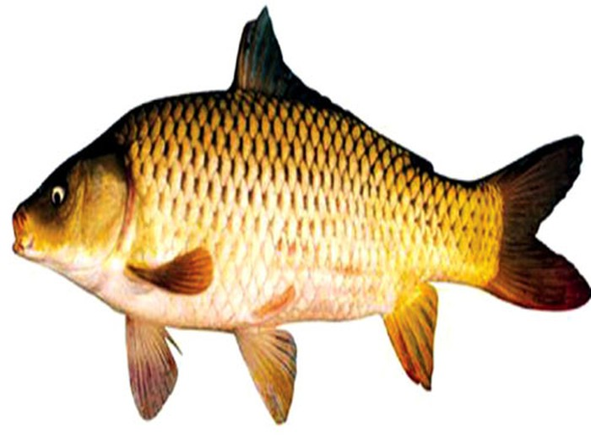
Con cá chép

Slide 3
Đầu cá
Vẩy cá
Đuôi cá
Mắt cá
Mình cá
Mang cá
Miệng cá
Vây cá

Slide 4
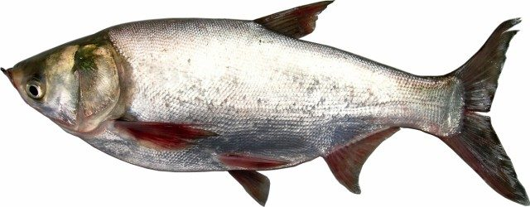
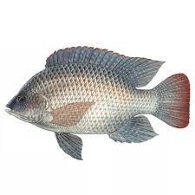
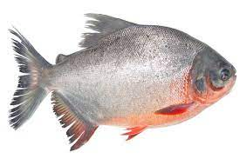
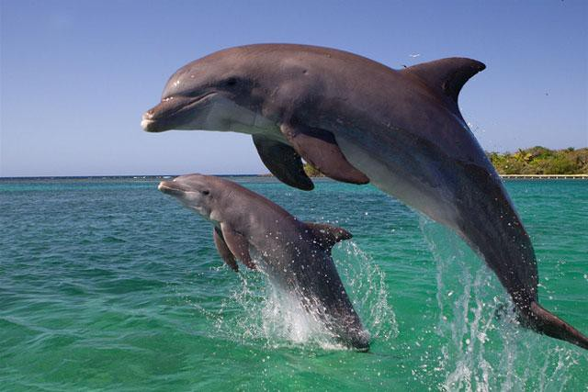
Cá mè
Cá rô phi
Cá chim
Cá heo

Slide 5
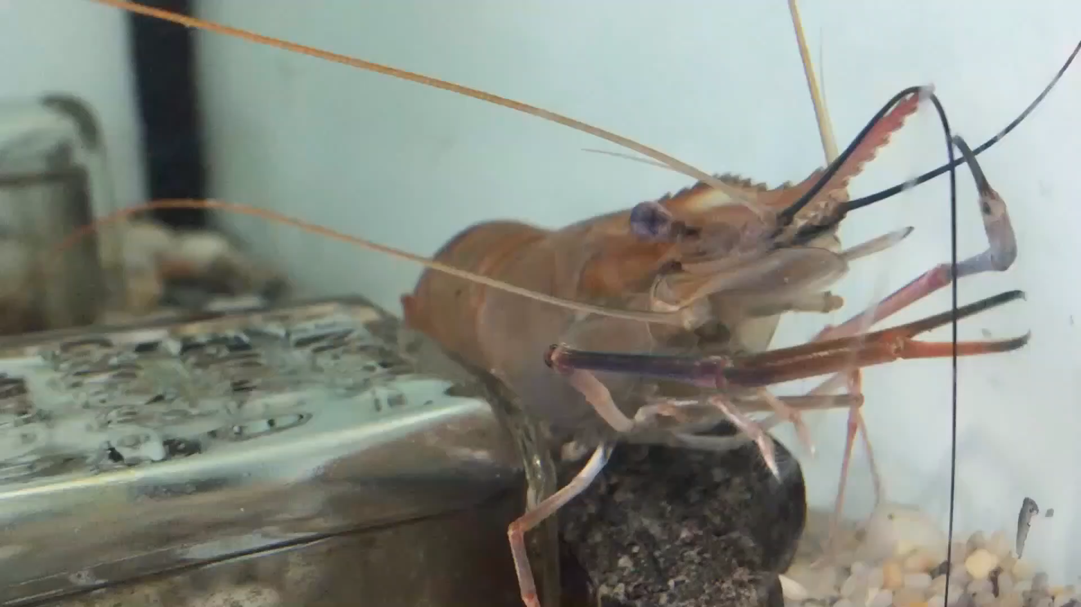

Slide 6
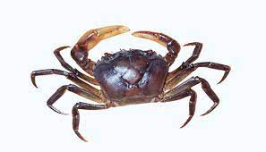
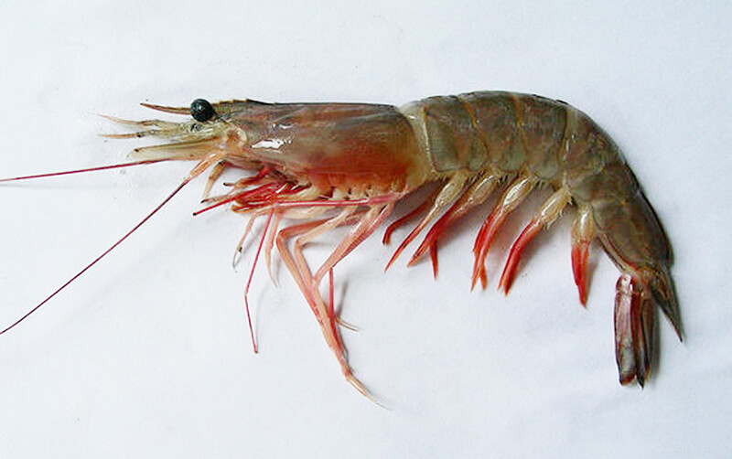
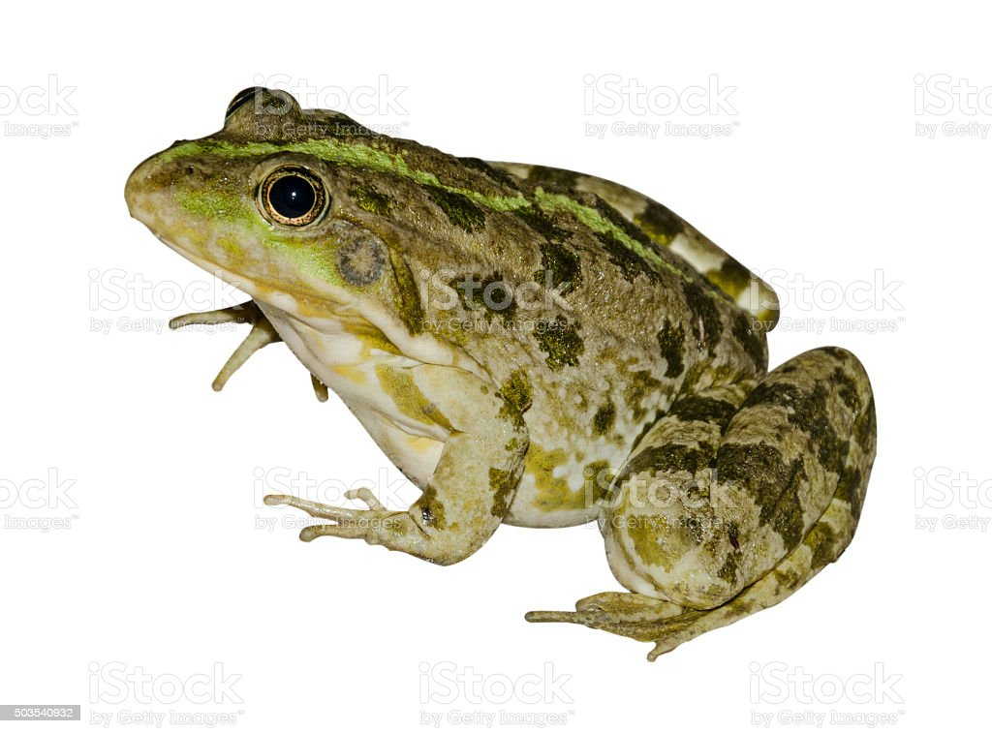
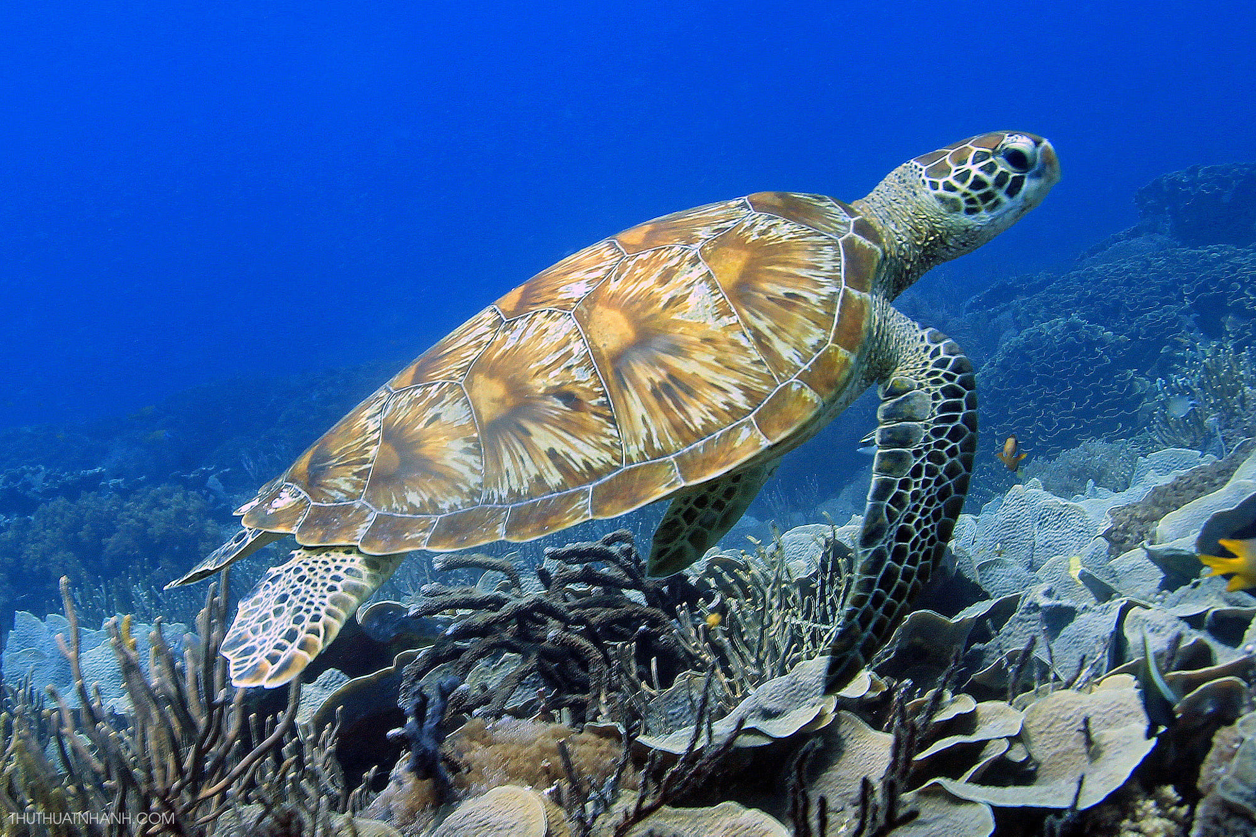

Slide 7

Xin chào và hẹn gặp lại

